Slide 1
К ИСТОРИОГРАФИИ ДОСОВЕТСКИХ ПЕРЕВОДОВ АРИСТОТЕЛЯ НА РУССКИЙ ЯЗЫК
(2 ПОЛОВИНА XVIII – НАЧАЛО XX ВВ.)
XXV СВЯТО-ТРОИЦКИЕ ЕЖЕГОДНЫЕ МЕЖДУНАРОДНЫЕ АКАДЕМИЧЕСКИЕ ЧТЕНИЯ,
РХГА им. Ф. М. Достоевского
Егорова Оксана Сергеевна,
младший научный сотрудник
Института философии и права СО РАН
(г. Новосибирск)
* Исследование выполнено за счет гранта Российского научного фонда № 24-28-01811, https://rscf.ru/project/24-28-01811/ The study was supported by the grant of the Russian Science Foundation No. 24-28-01811, https://rscf.ru/project/24-28-01811/

Slide 2
Сведения о переводах Аристотеля на русский язык
Справочные издания:
Аристотель // Прозоров П. И. Систематический указатель книг и статей по греческой филологии, напечатанных в России с XVII столетия по 1892 год, на русском и иностранных языках. С прибавлением за 1893, 1894 и 1895 годы. СПб.: Императорская Академия наук, 1898. Отд. II. С. 13–17, 266–269.
Аристотель // Классическая древность в Журнале Министерства народного просвещения (ЖМНП): Аннотированный указатель статей 1834–1917 гг. / сост. А. И. Рубан; вступит. ст. Е. Ю. Басаргиной. СПб.: Bibliotheca Classica Petropolitana; «Реноме», 2015. С. 48–52.
Научная литература:
Чанышев А. Н. Аристотель. 2-е изд., доп. М.: Мысль, 1987. 221 с. (Мыслители прошлого). С. 215–216.
Егорочкин М. В. «Афинская полития» Аристотеля в России (1891–1937 гг.) // Schole. Философское антиковедение и классическая традиция. НГУ. Том: 11. 2017. № 1. С. 283–291.
Костригин А. А. Русские переводы трактата Аристотеля «О душе» (В. А. Снегирев и П. С. Попов) // Ярославский педагогический вестник. Серия: «Философия». 2016. № 6. С. 294–298.
Санженаков А. А. Трактат «о добродетелях и пороках» (перевод и комментарий) // Schole, СХОЛЭ. 2016. № 2. С. 754–777.

Slide 3
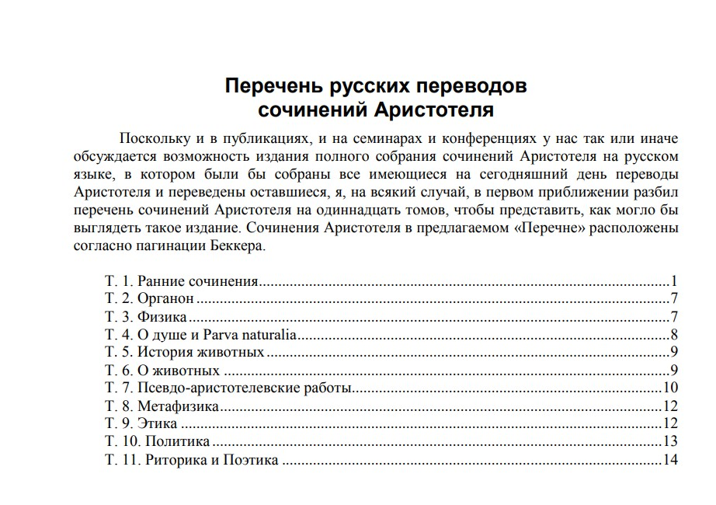
Библиографические перечни переводов Аристотеля
на русский язык
Орлов Е. В. Перечень переводов Аристотеля на русский язык. URL: http://www.mgl.ru/sites/default/files/corpus_aristotelicum.pdf

Slide 4
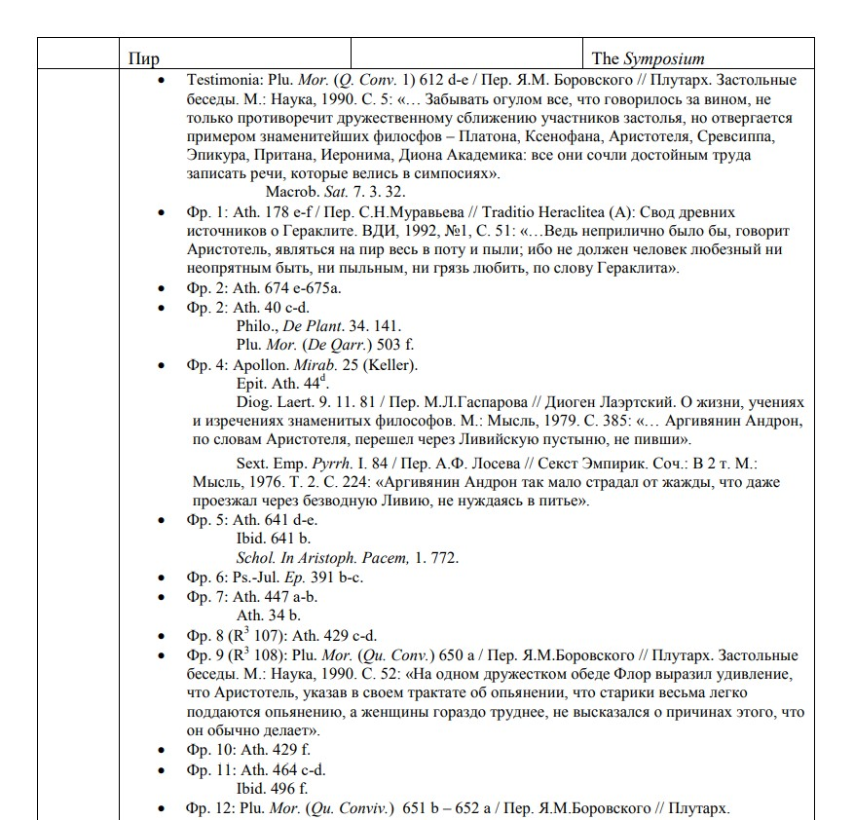
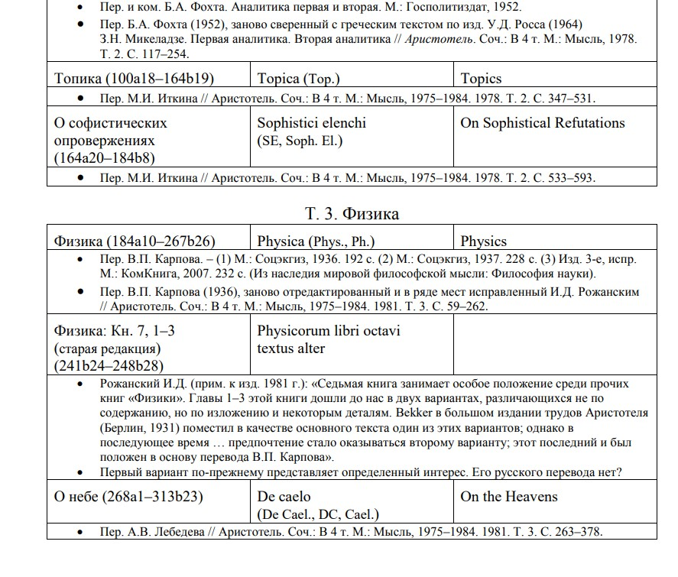
Библиографические перечни переводов Аристотеля
на русский язык
Орлов Е. В. Перечень переводов Аристотеля на русский язык. URL: http://www.mgl.ru/sites/default/files/corpus_aristotelicum.pdf

Slide 5
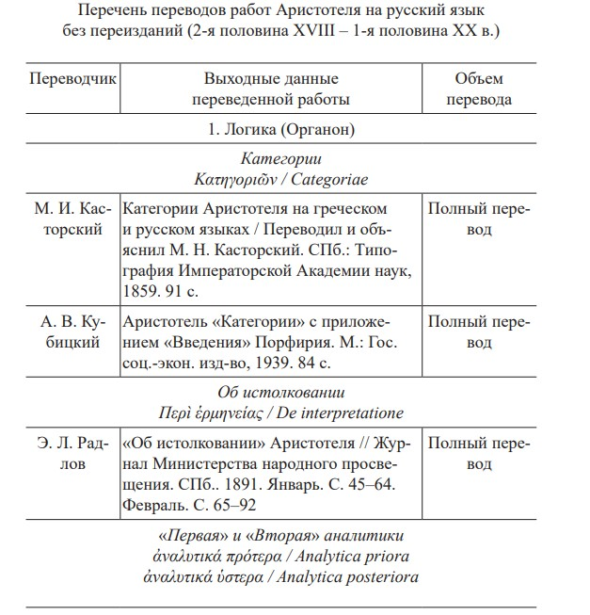
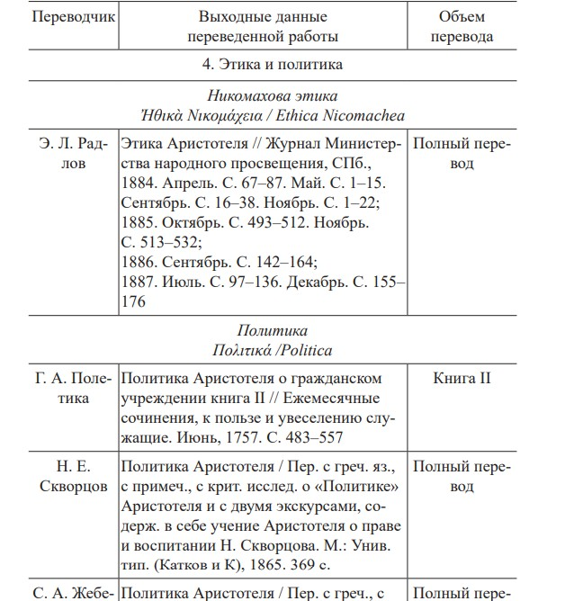
Библиографические перечни переводов Аристотеля
на русский язык
Егорова О. С. История переводов Аристотеля на русский язык (2-я половина XVIII – 1-я половина XX века) // Сибирский философский журнал. 2019. Т. 17. № 1. С. 185–203.

Slide 6
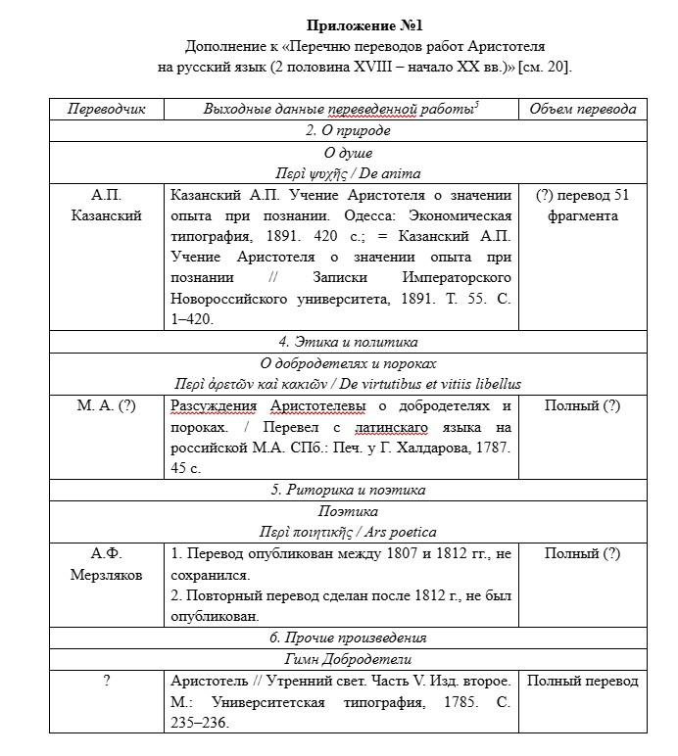
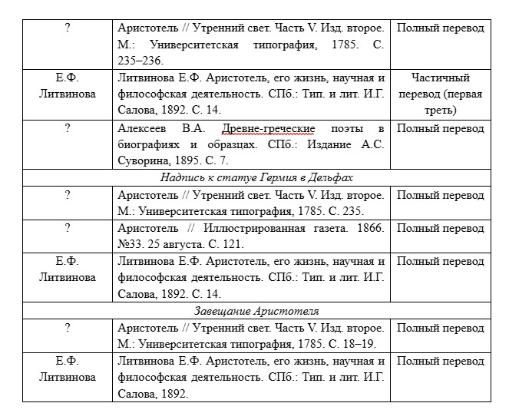
Библиографические перечни переводов Аристотеля
на русский язык
Егорова О. С. Досоветские переводы Аристотеля в контексте рецепции в русскую культуру: дополнения к перечню // Идеи и Идеалы. 2025. №2.

Slide 7
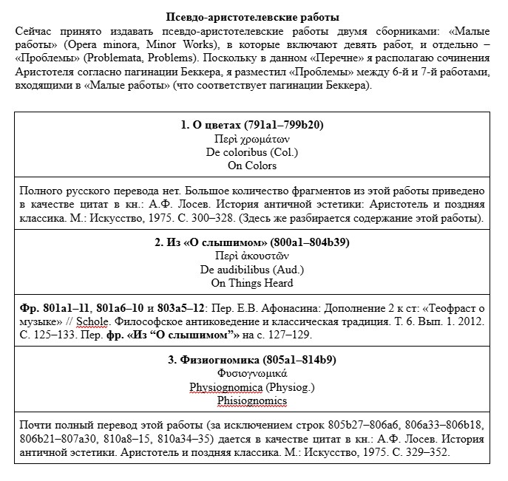
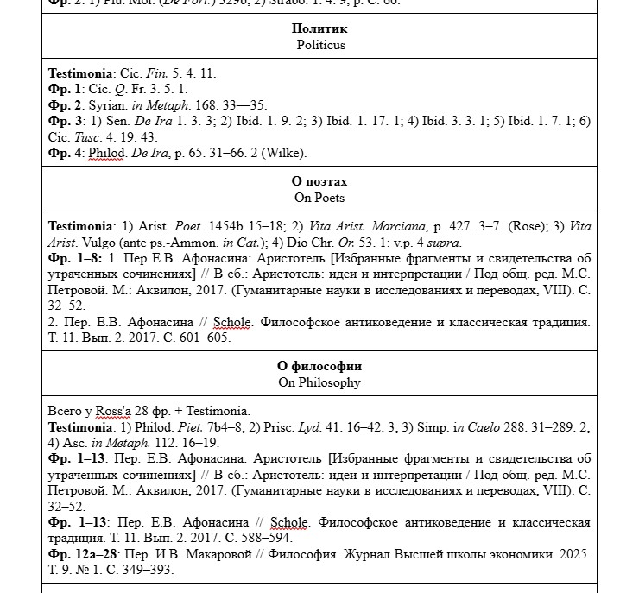
Библиографические перечни переводов Аристотеля
на русский язык
Орлов Е. В. Егорова О. С. ПЕРЕЧЕНЬ РУССКИХ ПЕРЕВОДОВ СОЧИНЕНИЙ АРИСТОТЕЛЯ // Respublica Literaria. 2025 (в печати).

Slide 8
Сайт “Русский Аристотель”
Интернет-платформа для создания единой сводной базы текстов отечественных авторов XIX – начала XX вв., посвящённых Аристотелю и перипатетической традиции в целом.
Интернет-адрес: https://aristoteles.philosophy.nsc.ru/

